Slide 1

Caio Rodrigo
Rodrigo Cardoso
Jonathan Torres
Samuel Marques
Vinicius Souza

Slide 2
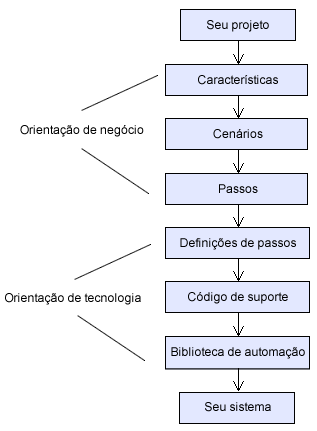
Conhecendo o Cucumber
O Cucumber foi originalmente criado por membros da comunidade Ruby para apoiar o desenvolvimento de testes de aceitação automatizado utilizando a técnica BDD. Desde então o Cucumber cresceu e foi traduzido em várias linguagens, permitindo assim que vários de desenvolvedores desfrutem de suas vantagens.
Visão geral do Cucumber:

Slide 3
Conceito básico de utilização:
Descreva um comportamento em um texto simples;
Escreva uma definição dos passos em Java ou em outras linguagens;
Execute e veja os passos falhar;
Escreva o código para fazer os passos passar;
Se necessário, refatorar o código ou o comportamento descrito.

Slide 4

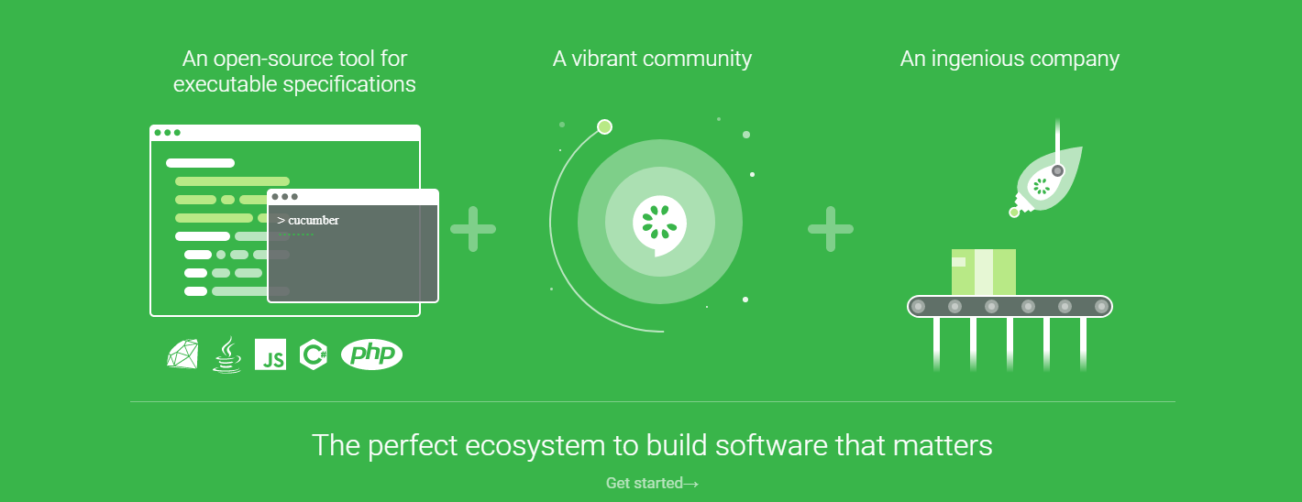

Slide 5
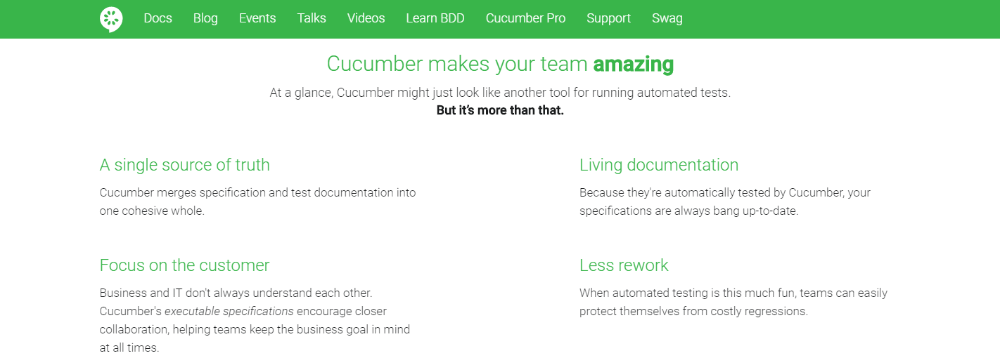
Uma única fonte Cucumber mescla especificação e documentação de teste em um todo coeso.
Documentação viva
Suas especificações estão sempre atualizadas.
As especificações executáveis ​​do Cumcumber estimulam a colaboração mais próxima, ajudando as equipes a manter a meta de negócios em mente o tempo todo.
Menos retrabalho, as equipes podem se proteger facilmente de regressões dispendiosas.

Slide 6
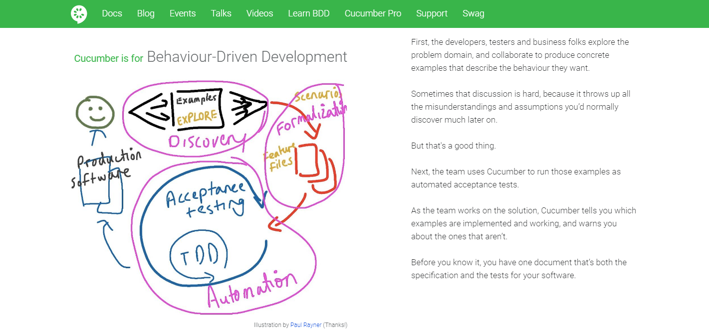

Slide 7
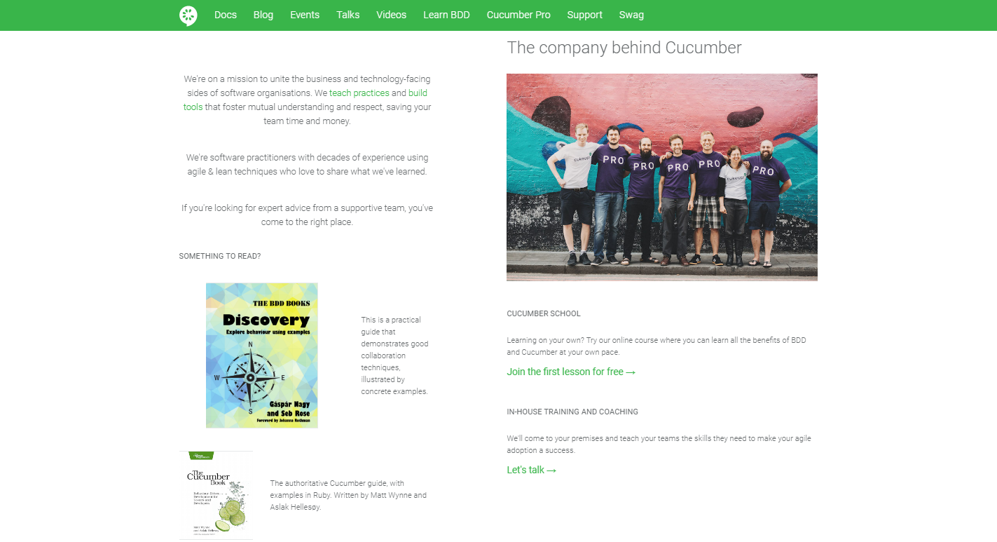

Slide 8
Desenvolvimento orientado a comportamento (BDD)
BDD é uma técnica de desenvolvimento ágil que visa integrar regras de negócios com linguagem de programação, focando no comportamento do software.
Os testes orientam o desenvolvimento, ou seja, primeiro se escreve o teste e depois o código.
BDD utiliza linguagem de fácil compreensão.
Testes que precisam ser compreendidos pelos desenvolvedores, funcionários de outros setores e clientes.

Slide 9
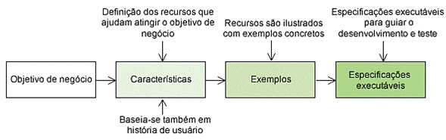
Passos do BDD

Slide 10
Exemplo:
Com base no BDD, a equipe identificou e especificou o seguinte objetivo de negócio, definido com um exemplo concreto. Observe:
Cenário: Transferir dinheiro para uma conta poupança Dado que eu tenho uma conta corrente com 1000.00 E que eu tenho uma conta de poupança com 2.000,00 Quando eu transferir 500,00 a partir de minha conta corrente para a minha conta poupança Então eu deveria ter 500,00 em minha conta corrente E eu deveria ter 2.500,00 em minha conta poupança

Slide 11
Linguagem Gherkin
O vocabulário comum em BDD é o Gherkin
Uma linguagem que foi criada especialmente para descrições de comportamento, ela tem a capacidade de remover detalhes da lógica de programação e focar no comportamento que uma funcionalidade deve ter.
Os cenários representam exemplos concretos que ilustram restrições de negócio e são constituídos de uma lista de passos. Além de ser uma especificação do negócio, o cenário é também um teste (comportamento). Em resumo, os cenários são uma especificação executável do sistema.
Os cenários contém as seguintes informações:
Descrição de um contexto inicial
Descrição eventos
Descrição resultados esperados

Slide 12
A sintaxe "Gherkin" orienta a escrita de textos simples acrescidos de algumas estruturas pré-definidas (palavras-chave). É escrita para ser de fácil compreensão, e estruturada o suficiente para permitir uma descrição concisa de exemplos que ilustrem o negócio nos mais variados domínios existentes no mundo real. Nesta sintaxe, qualquer linha que não esteja em branco deve iniciar com uma palavra-chave, seguida de um texto livre.
As principais palavras-chave são:
Funcionalidade ou característica: Para descrever a narrativa de uma história;
Contexto: Para definições de pré-condições que se repetem para todos os cenários de uma história;
Cenário: Para definição de cenários que não possuem parâmetros;
Esquema de cenário: Para definição de cenários que contém parâmetros;
Dado, Quando, Então, E, Mas: Para construção dos passos do cenário;
Exemplos: Tabela de massa de dados para execução dos cenários parametrizados. Onde: " " (Delimitação de textos de múltiplas linhas), | (Separação de valores nas tabelas de massa de dados ou exemplos), @ (Tags) e # (Comentários).

Slide 13




EXEMPLO PRÁTICO
Utilizando:

